Slide 1
Характеристика смертельного отравления наркотическими веществами
Подготовил: студент 5 курса 40 группы лечебного факультета Троцкий Дмитрий

Slide 2
Отравление морфином , героином и кокаином
Острые отравления морфином и его аналогами возникают вследствие случайной передозировки или умышленной - при попытке самоубийства или убийства.
Смертельная доза морфина при приеме внутрь 0,2-0,4 г ., при подкожном введении 0,1-,02
Клиническая картина острого отравления морфином : возбуждение, которое сменяется сонливостью, головокружение, сухость во рту, тошнота, покраснение кожи, сужение зрачков с ослаблением их реакции на свет, замедляется дыхание, падает артериальное давление, появляются судороги. В тяжелых случаях нарушение дыхания, резкое сужение зрачков, кожа становится бледной и холодной, понижается температура тела. Смерть наступает от паралича дыхательного центра.

Slide 3
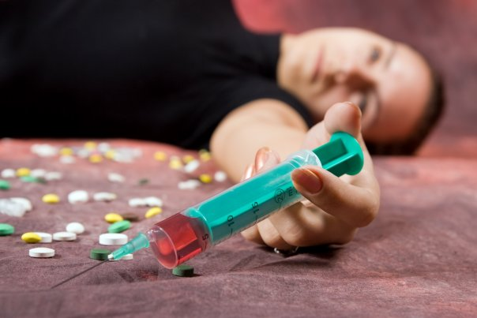
При судебно-медицинском исследовании трупов лиц, умерших от токсического действия психотропных средств характерны признаки остро наступившей смерти (общеасфиктические признаки): синюшность кожи, сужение зрачков - миоз (сохраняется не всегда), полнокровие внутренних органов, жидкое состояние крови, мелкоточечные кровоизлияния под наружные оболочки внутренних органов и др. Специфических изменений во внутренних органах не обнаруживается.
Для установления причины смерти большое значение имеют данные осмотра места происшествия, медицинские документы, данные судебно-медицинского исследования трупа, данных лабораторных методов исследования - судебно-химического и гистологического.
Действие героина сходно с действием морфина, только характеризуется более сильным эффектом.

Slide 4
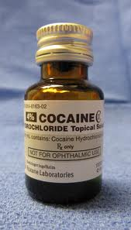
Кокаин – содержится в листьях южно-американского кустарника в количестве до 0,5%. Хлористоводородная соль кокаина применяется в медицине для местного обезболивания слизистых оболочек рта, носа, гортани, конъюнктивы. Кокаин вначале возбуждает, а затем парализует центры продолговатого мозга, а также спинной мозг.
Смерть наступает от паралича дыхательного центра. Смертельная доза при поступлении яда через рот 1 -1,5г. , при подкожном введении – 0,1-0,3г. Выводится из организма в основном с мочой.

Slide 5
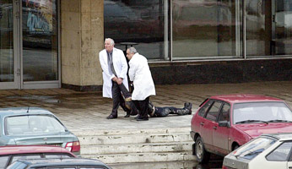
Метилфентанил
«Белый китаец» (от англ. China White) — наркотическое средство, опиоидный анальгетик. Он в 6300 раз активней морфина и в несколько сотен раз — героина. Открыт в 1974 году.
В России получил печальную известность в 1990-е годы. Является производным фентанила.
«Белый китаец» является одним из самых высокопотентных наркотиков среди всего многообразия известных. При употреблении быстро вызывает привыкание и сильную зависимость, из-за чего наркоман нуждается в приёме дозы несколько раз в день, чтобы избежать абстинентного синдрома. Применение наркотика, как и большинства подобных - внутривенное.

Slide 6
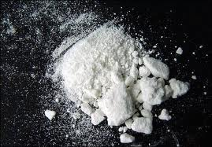
При злоупотреблении быстро развивается толерантность, требуются большие дозы для достижения эффектов наркотика (эйфории, седативного эффекта, чувства защищённости от жизненных проблем). При отмене приёма 3-метилфентанила у длительно употребляющих начинается абстиненция, выражающаяся в боли в суставах, слюнотечении и слёзотечении, нарушении сна, судорогах, ознобе.

Slide 7
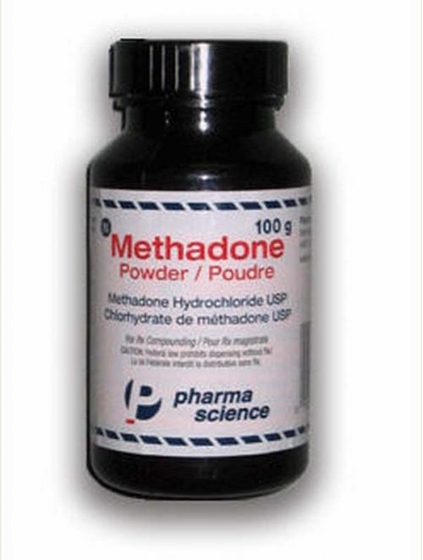
Метадо́н (6-(диметиламино)-4,4-дифенилгептанон-3) — синтетический лекарственный препарат из группы опиоидов, применяемый как анальгетик, а также при лечении наркотической зависимости.
Метадон действует от 24 до 72 часов, в зависимости от дозы и индивидуального метаболизма.
Толерантность к метадону развивается медленно. Наркотический потенциал и длительность эйфорического эффекта сопоставимы с известными для морфина. Минимальнаялетальная доза для случайного потребителя — 50 мг.
При передозировке отмечается угнетение дыхания, подавление кровообращения (гипотензия и брадикардия) вплоть до остановки сердечной деятельности, кардиогенный и некардиогенный отёк легких, спазм сфинктера мочевого пузыря, миоглобинурия и острая почечная недостаточность (как следсвие синдрома длительного сдавления), нарушение сознание вплоть до комы.

Slide 8
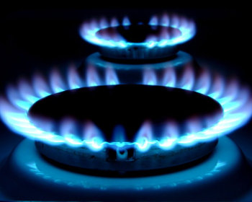
Отравление окисью углерода
Окись углерода - газ без цвета и запаха, несколько легче воздуха. Бытовое название окиси углерода - угарный газ. Образуется при неполном сгорании органических веществ чаще во время пожара, при преждевременном закрытии дымоходов топящихся печей; выхлопными газами (содержание окиси углерода в них до 13%) при работе двигателей внутреннего сгорания в плохо вентилируемых помещениях (в гаражах, в салоне автомобиля). Возможны случаи отравления светильным газом в домах с газовыми плитами, в светильном газе содержится от 4% до 10% окиси углерода.
Острые отравления окисью углерода чаще результат несчастного случая в быту или на производстве. Однако встречаются самоубийства и убийства, замаскированные под самоубийства или несчастный случай.

Slide 9
Окись углерода обладает большим сродством к гемоглобину. Попадая с атмосферным воздухом в легкие, она растворяется в плазме крови, проникает в эритроциты и вступает в необратимую связь с гемоглобином, образуя очень прочное соединение (300 раз более прочное, чем окси- или карбгемоглобин) - карбоксигемоглобин. Карбоксигемоглоьин не способен присоединять и переносить кислород к тканям и развивается острое кислородное голодание организма. При связывании окисью углерода более 60% гемоглобина наступает смерть
Клиническая картина острого отравления : головная боль, головокружение, шум в ушах, падение артериального давления, мышечная слабость, сонливость, потеря сознания. Смерть наступает от паралича дыхательного центра.
При судебно-медицинском исследовании трупа: кожные покровы слегка розоватого оттенка, трупные пятна розовато-красного или красного цвета, зрачки расширены, скелетные мышцы и внутренние органы на разрезе ярко-красного цвета, множественные кровоизлияния под наружными оболочками органов, полнокровие и отек головного мозга, полнокровие внутренних органов, кровь в трупе ярко-красная, жидкая.

Slide 10
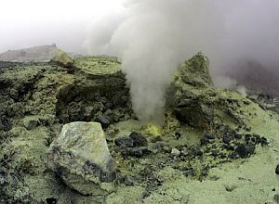
Сероводород
Сероводород. Бесцветный газ, тяжелее воздуха.В слабых концентрациях имеет запах тухлых яиц, в больших концентрациях мало ощутим из-за прижигающего действия на нервные окончания слизистой оболочки носа
Отравление сероводородом обычно результат несчастного случая. Попадая в организм через дыхательные пути, он необратимо ингибирует железосодержащие ферменты – цитохромы и цитохромоксидазу, приводит к развитию острой тканевой гипоксии.

Slide 11
В клинической картине острого отравления отмечается: раздражение глаз, слизистых оболочек носа, глотки, боли за грудиной, кашель, затем появляется головная боль, головокружение, тошнота, рвота, понос, состояние оглушения, обморок.
Смерть наступает от паралича дыхательного центра
При вскрытии отмечаются признаки остро наступившей смерти. От полостей органов ощущается запах тухлых яиц.
Для установления диагноза, производят анализ того места, где произошло отравление.

Slide 12
Спасибо за внимание

